Slide 1
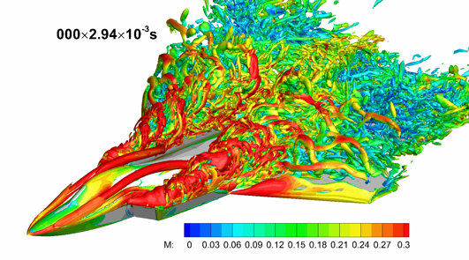
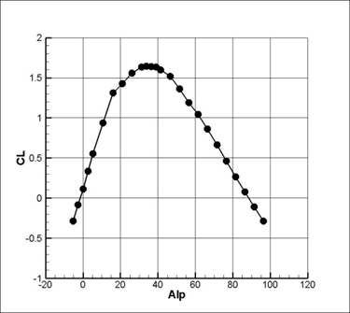

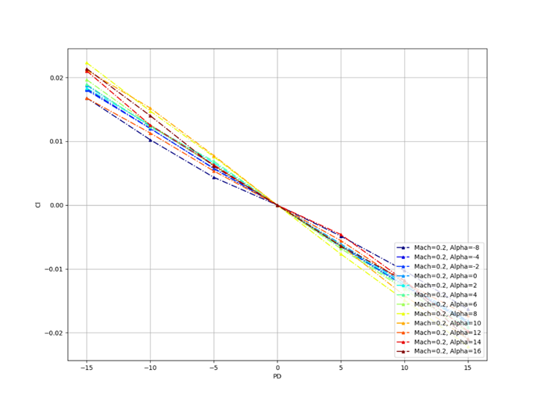
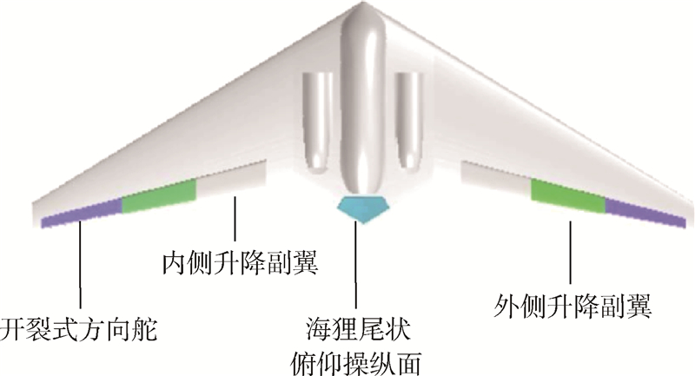
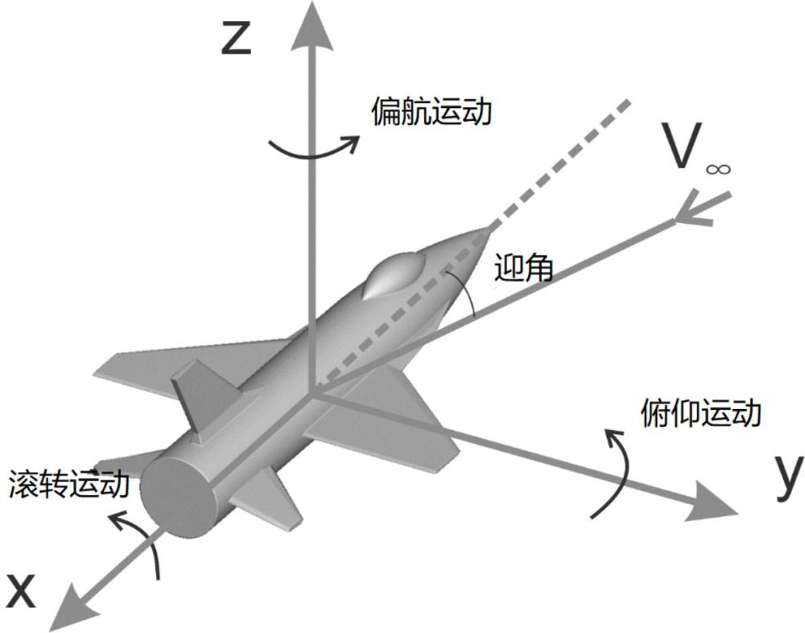
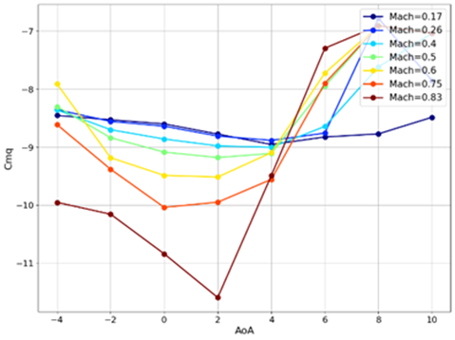
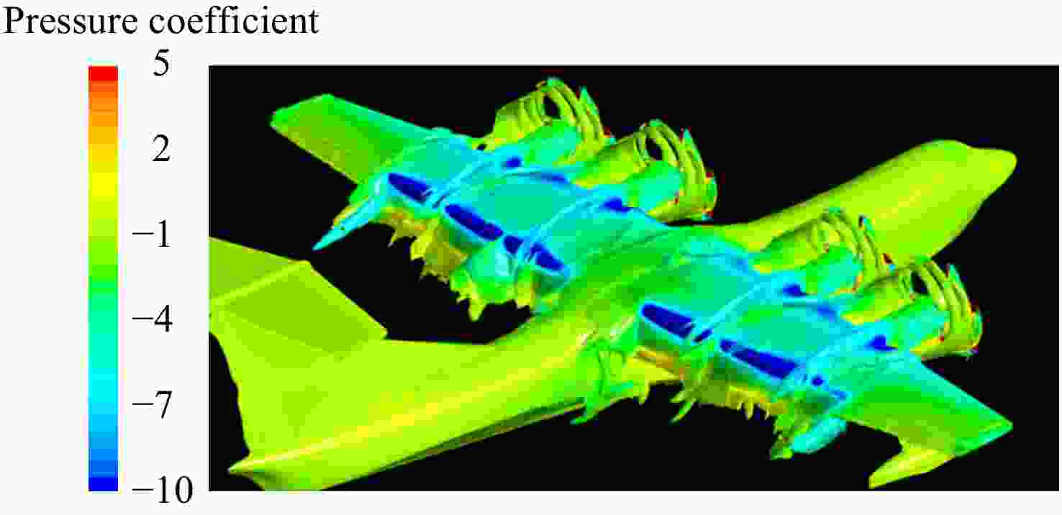
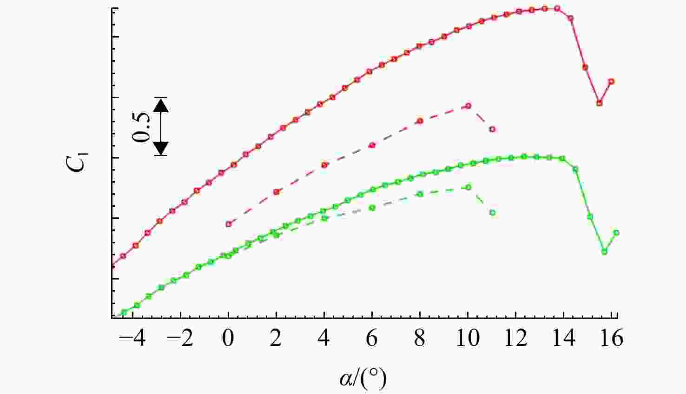
Part1
飞行器本体气动性能
Part2
飞行器操纵效能
酸沙柠檬
新人UP
Part3
飞行器动稳定性分析
飞行器设计专业
西北工业大学本硕
Part4
飞行器动力系统分析
流体仿真工程师
Notes:
# 自我介绍
我是酸沙柠檬，西北工业大学飞行器设计专业硕士研究生，拥有五年飞行器气动仿真的经验。
# 视频计划
接下来，我将用30集内容系统介绍飞行器的气动仿真——从飞行器本体气动性能到舵效评估，从动导数计算到螺旋桨耦合效应。带你从工程应用出发，把散落的理论串联成一套完整的评估体系。做真正懂飞机的仿真工程师。关注我，从零开始，我们不见不散。

